Slide 1



SISTEM MANAJEMEN ANTI PENYUAPAN
Pelatihan Intensif ISO 37001:2025 • 12-12 Mei 2026
IMPLEMENTASI & BUDAYA
Rubai Ahmad arkurniawann00@gmail.com | 081999197400

Slide 2

HARI KE-2: EKSEKUSI & INTEGRASI BUDAYA
Pengendalian Operasional, Sistem Pelaporan, dan Internalisasi Integritas
Rubai Ahmad arkurniawann00@gmail.com | 081999197400

Slide 3

Rubai Ahmad arkurniawann00@gmail.com | 081999197400
JADWAL SESI HARI KE-2
Waktu | Sesi | Topik & Aktivitas Utama | Output
09.00 - 10.30 | SESI 6 | Pengendalian Operasional & Due Diligence Vetting vendor, kontrak anti-suap, & kontrol finansial. | SOP Teknis
10.45 - 12.00 | SESI 7 | Whistleblowing System & Investigasi Saluran lapor aman & simulasi investigasi internal. | Alur WBS
13.00 - 14.30 | SESI 8 | Membangun Budaya Tanpa Paksaan Integrity branding & strategi psikologi kepatuhan. | Budaya Etis
14.30 - 16.00 | SESI 9 | Summary & Post-Test Akhir Evaluasi pemahaman menyeluruh (Mei 2026). | Skor Kelulusan
16.15 - 17.00 | SESI 10 | Closing & Action Plan Penyusunan rencana aksi nyata untuk 30 hari ke depan. | Action Plan

Slide 4






TUJUAN UTAMA HARI KE-2
Eksekusi Operasional
Sistem Proteksi
Internalisasi Nilai
Memastikan setiap transaksi dan interaksi pihak ketiga terlindungi oleh sistem mitigasi yang kuat.
Menciptakan rasa aman bagi karyawan untuk bersuara (speak-up) tanpa takut akan konsekuensi.
Mengubah kepatuhan dari sekadar "aturan tertulis" menjadi "kebiasaan organik" seluruh tim.
Rubai Ahmad arkurniawann00@gmail.com | 081999197400

Slide 5

SESI 5: BRIBERY RISK ASSESSMENT
Identifikasi, Analisa &Mitigasi Resiko Penyuapan
Rubai Ahmad arkurniawann00@gmail.com | 081999197400

Slide 6







MENGAPA BRA ADALAH JANTUNG SMAP?
Alokasi Tepat
Safe Harbor
Berbasis Data
BRA memastikan sumber daya kepatuhan difokuskan pada area yang memiliki risiko penyuapan paling nyata, bukan sekadar administrasi umum.
Dokumen BRA yang jujur adalah bukti 'Adequate Procedures' di depan hakim untuk membebaskan korporasi dari jeratan pidana UU 1/2026.
Mengubah kebijakan dari 'asumsi' menjadi 'fakta' melalui pemetaan titik rawan di setiap unit kerja (Procurement, Licensing, Sales).
Rubai Ahmad arkurniawann00@gmail.com | 081999197400

Slide 7
METODOLOGI PELAKSANAAN BRA
Analisis
Mitigasi
Scoring: Menilai Peluang (Likelihood) dan Dampak (Impact) hukum & reputasi.
Opsi: Menentukan aksi nyata (Avoid, Reduce, Transfer, atau Accept).
Identifikasi
Evaluasi
Mencari celah: Di mana, siapa, dan bagaimana suap bisa terjadi dalam alur proses bisnis.
Rating: Menentukan tingkat keparahan risiko (Low, Medium, High, Extreme).
Rubai Ahmad arkurniawann00@gmail.com | 081999197400

Slide 8


PARAMETER SCORING RISIKO
Likelihood (Peluang)
Impact (Dampak)
Variabel Penentu: Frekuensi interaksi dengan pihak ketiga, lemahnya kontrol internal, dan rekam jejak historis penyimpangan di masa lalu.
Variabel Penentu: Besarnya denda pidana (UU 1/2026), kerusakan merek, penghentian izin operasional, hingga pemutusan kontrak investor.
Skala: 1 (Sangat Jarang) - 5 (Sangat Sering)
Skala: 1 (Minimal) - 5 (Katastropik)
Rubai Ahmad arkurniawann00@gmail.com | 081999197400

Slide 9
PEMETAAN ZONA MERAH (TITIK RAWAN)
Unit Kerja | Skenario Risiko (Kapan & Bagaimana) | Kategori Risiko
Procurement | Vendor memberikan kickback 10% untuk memenangkan tender. | EXTREME
Legal / Licensing | Uang pelicin untuk mempercepat izin operasional AMDAL. | HIGH
Sales & Marketing | Biaya hospitality mewah di luar batas wajar PerKPK 1/2026. | MEDIUM
HR / Recruitment | Suap untuk meluluskan kandidat yang tidak kompeten. | LOW
Rubai Ahmad arkurniawann00@gmail.com | 081999197400

Slide 10
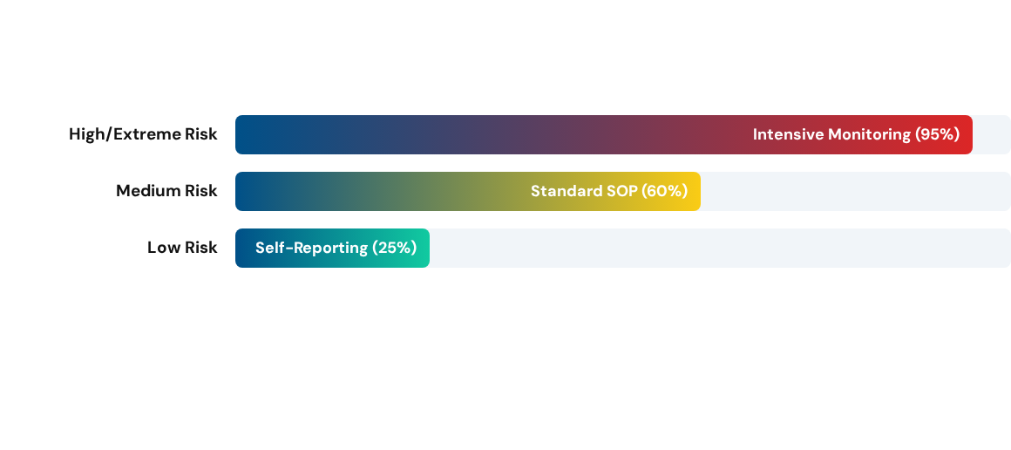
ALOKASI KONTROL BERBASIS RISIKO
Proporsionalitas sumber daya merupakan kunci efisiensi Sistem Manajemen Anti Penyuapan (Klausul 6.1).
Rubai Ahmad arkurniawann00@gmail.com | 081999197400

Slide 11

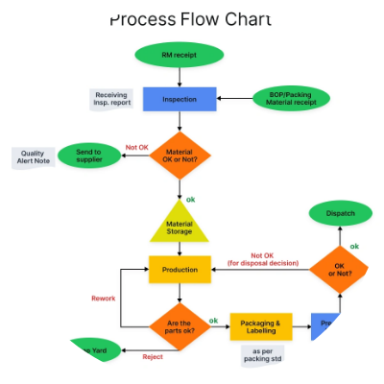
KETERLIBATAN LINTAS FUNGSI
Siapa yang Bertanggung Jawab?
BRA bukanlah tugas tunggal FKAP. Keberhasilannya bergantung pada kolaborasi antara:
•
Process Owner: Identifikasi realitas lapangan.
•
FKAP: Verifikasi objektivitas scoring.
•
Board: Persetujuan strategi mitigasi.
Rubai Ahmad arkurniawann00@gmail.com | 081999197400

Slide 12
KONSEKUENSI KELALAIAN BRA
Dampak Hukum UU 1/2026
VIII
Berdasarkan regulasi terbaru, kegagalan korporasi dalam mendeteksi risiko penyuapan (BRA yang tidak akurat) dianggap sebagai kesalahan sistemik.
Denda Kategori Tertinggi
Hal ini dapat memicu denda kategori VIII dan pencabutan izin usaha bagi korporasi yang terbukti lalai.
Rubai Ahmad arkurniawann00@gmail.com | 081999197400

Slide 13



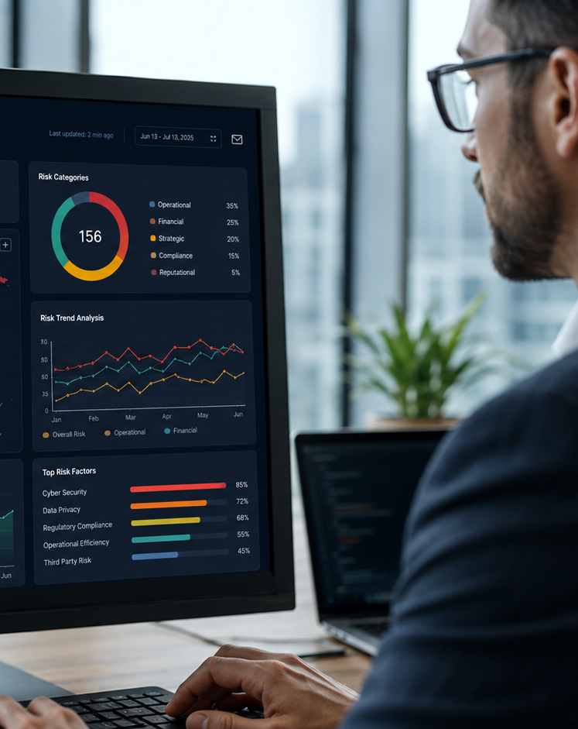


STRATEGI PENANGANAN RISIKO
Reduce (Mitigasi): Menambah kontrol operasional seperti dual approval atau audit digital.
Avoid (Hindari): Membatalkan hubungan bisnis dengan vendor yang terdeteksi memiliki profil suap tinggi.
Transfer: Mengalihkan tanggung jawab kepatuhan kepada pihak ketiga melalui klausul kontrak anti-suap.
Rubai Ahmad arkurniawann00@gmail.com | 081999197400

Slide 14

?
Question & Answer
Rubai Ahmad arkurniawann00@gmail.com | 081999197400

Slide 15
SESI 6: PENGENDALIAN OPERASIONAL & DD
Vetting Vendot, Kontrak Anti Suap & Kontrak Finansial
Rubai Ahmad arkurniawann00@gmail.com | 081999197400

Slide 16







AGENDA & TUJUAN SESI 6
Uji Tuntas
Standardisasi
Keamanan Dana
Memahami mekanisme vetting vendor dan pihak ketiga berbasis risiko.
Menyusun klausul anti-suap yang kuat dalam setiap kontrak bisnis.
Menerapkan kontrol finansial untuk mencegah aliran dana penyuapan.
Rubai Ahmad arkurniawann00@gmail.com | 081999197400

Slide 17

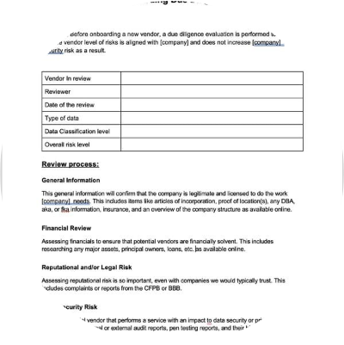
DUE DILIGENCE (8.2): VETTING
Mekanisme Vetting Berjenjang:
Beneficial Ownership: Siapa pengendali asli perusahaan vendor?
Reputation Check: Apakah vendor pernah terlibat skandal korupsi?
Political Connection: Apakah ada afiliasi dengan pejabat publik (PEP)?
Sanction List: Apakah vendor masuk daftar hitam global/lokal?
Rubai Ahmad arkurniawann00@gmail.com | 081999197400

Slide 18

RED FLAGS DALAM VETTING VENDOR
Vendor menolak menandatangani Pakta Integritas.
Alamat kantor fiktif atau hanya berupa virtual office.
Tindakan Anda?
Meminta pembayaran ke pihak ketiga yang tidak jelas.
Jika ditemukan Red Flag, vetting wajib ditingkatkan menjadi Enhanced Due Diligence (EDD) sebelum keputusan bisnis diambil.
Vendor baru berdiri tapi menang proyek raksasa.
Mark-up harga yang tidak masuk akal dibanding pasar.
Rubai Ahmad arkurniawann00@gmail.com | 081999197400

Slide 19
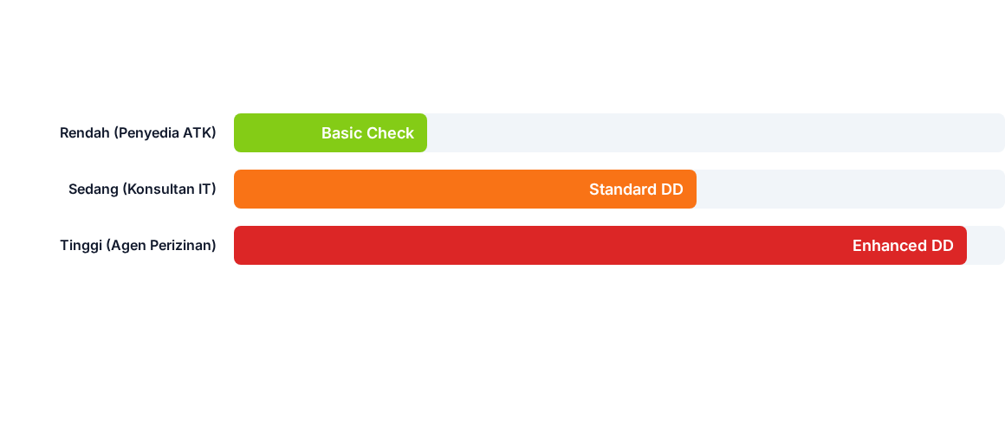
INTENSITAS DUE DILIGENCE
Data visualisasi perbandingan alokasi sumber daya berdasarkan profil risiko vendor.
Rubai Ahmad arkurniawann00@gmail.com | 081999197400

Slide 20

KONTROL FINANSIAL
Klausul 8.3: Melindungi kas perusahaan agar tidak digunakan untuk suap.
Dual Approval: Otorisasi ganda transaksi.
Segregation: Pemisahan tugas keuangan.
Cashless Policy: Batasi penggunaan tunai.
Audit Trace: Jejak audit digital mutlak.
Rubai Ahmad arkurniawann00@gmail.com | 081999197400

Slide 21
KONTROL NON-FINANSIAL (8.4)
Area Kontrol | Langkah Mitigasi Strategis
Pengadaan | Sistem lelang terbuka, rotasi panitia, dan evaluasi vendor.
Operasional | Pemisahan fungsi antara pemohon jasa dan penyetuju bayar.
Perizinan | Government interaction log (Catatan interaksi pejabat).
Rekrutmen | Vetting integritas untuk posisi rawan (Zona Merah).
Rubai Ahmad arkurniawann00@gmail.com | 081999197400

Slide 22


KLAUSUL ANTI-SUAP (8.5)
Proteksi dalam Kontrak
Setiap kontrak dengan pihak ketiga wajib mencantumkan klausul khusus yang memberikan hak korporasi untuk:
Memutus kontrak sepihak jika terbukti suap.
Melakukan audit kepatuhan terhadap vendor.
Menuntut ganti rugi atas kerusakan reputasi.
Rubai Ahmad arkurniawann00@gmail.com | 081999197400

Slide 23
UPDATE 2026: PERKPK 1/2026
1.5M
Batas Wajar 2026
Berdasarkan Peraturan KPK No. 1 Tahun 2026, paradigma bergeser dari Terima-Lapor menjadi Tolak-Lapor.
Implikasi Ops: Admin pengadaan wajib mencatat bukti penolakan suap/hadiah di lokasi (foto/surat) sebagai bukti kepatuhan korporasi.
Rubai Ahmad arkurniawann00@gmail.com | 081999197400

Slide 24
ALUR PELAPORAN PENOLAKAN
Penolakan
Dokumentasi
Lapor FKAP
Safe Harbor
Tolak di tempat secara sopan.
Foto barang/surat pernyataan.
Kirim laporan via app/email.
Perlindungan hukum tercapai.
Rubai Ahmad arkurniawann00@gmail.com | 081999197400

Slide 25
?
Question & Answer
Rubai Ahmad arkurniawann00@gmail.com | 081999197400

Slide 26
SESI 7: WISTLEBLOWING &
INVESTIGATION
Membangun Saluran Lapor & Simulasi Penanganan Investigasi Internal Berbasis Regulasi 2026.
Rubai Ahmad arkurniawann00@gmail.com | 081999197400

Slide 27






MENGAPA WBS SANGAT VITAL?
Deteksi Dini
Alat Bukti
Efek Jera
Whistleblower adalah sumber informasi pertama dan tercepat dalam mendeteksi skandal penyuapan yang tersembunyi.
Memenuhi persyaratan Klausul 8.9 ISO 37001 dan menjadi bukti pembelaan hukum korporasi (Safe Harbor).
Keberadaan saluran lapor yang aktif akan mencegah potensi pelaku (fraudster) untuk melakukan suap.
Rubai Ahmad arkurniawann00@gmail.com | 081999197400

Slide 28
KLAUSUL 8.9: PELAPORAN PENYUAPAN
Aksesibilitas: Saluran pelaporan wajib tersedia bagi seluruh personel dan pihak eksternal (vendor/mitra).
Kerahasiaan: Identitas pelapor dan isi laporan harus dijaga ketat agar tidak bocor ke pihak terlapor.
Mandatory Reporting: Kewajiban melaporkan setiap percobaan penyuapan atau penolakan gratifikasi (PerKPK 1/2026).
Independensi: Tim penerima laporan harus bebas dari konflik kepentingan dan pengaruh operasional.
Rubai Ahmad arkurniawann00@gmail.com | 081999197400

Slide 29

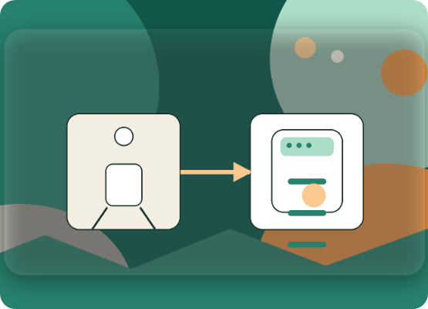
MEMBANGUN SALURAN AMAN
Opsi Saluran (Channels)
Organisasi harus menyediakan berbagai opsi pelaporan yang membuat pelapor merasa nyaman:
Email Khusus (Secure & Encrypted).
Hotline Pihak Ketiga (Independen).
Website/Apps Portal Terintegrasi.
Kotak Saran Fisik di Lokasi Strategis.
Rubai Ahmad arkurniawann00@gmail.com | 081999197400

Slide 30

PRINSIP NON-RETALIASI
0%
Toleransi Terhadap Balas Dendam
Organisasi menjamin ZERO Retaliation. Pelapor tidak boleh dipecat, didemosi, atau diintimidasi karena laporannya.
Update UU 1/2026: Perusahaan yang terbukti melakukan pembiaran atas tindakan balas dendam ke saksi/pelapor dapat dikenai denda korporasi tambahan.
Rubai Ahmad arkurniawann00@gmail.com | 081999197400

Slide 31
ALUR PENANGANAN LAPORAN
02. Verifikasi
04. Tindakan
Penapisan awal (Filtering) untuk menilai validitas laporan.
Keputusan sanksi atau perbaikan sistem manajemen.
01. Pelaporan
03. Investigasi
Penerimaan laporan melalui saluran WBS resmi.
Pengumpulan bukti, wawancara, dan analisis forensik.
Rubai Ahmad arkurniawann00@gmail.com | 081999197400

Slide 32
TEKNIK INVESTIGASI INTERNAL
Tahapan Investigasi | Langkah Teknis (Tenaga Ahli)
Pengumpulan Bukti | Akses ke log transaksi, kontrak, email korporasi, dan rekaman digital.
Wawancara Saksi | Teknik wawancara terstruktur tanpa tekanan, menjaga objektivitas.
Forensik Digital | Pelacakan anomali pada sistem ERP atau Cloud Storage perusahaan.
Laporan Akhir | Penyusunan Executive Summary untuk Badan Pengawas & Manajemen Puncak.
Rubai Ahmad arkurniawann00@gmail.com | 081999197400

Slide 33
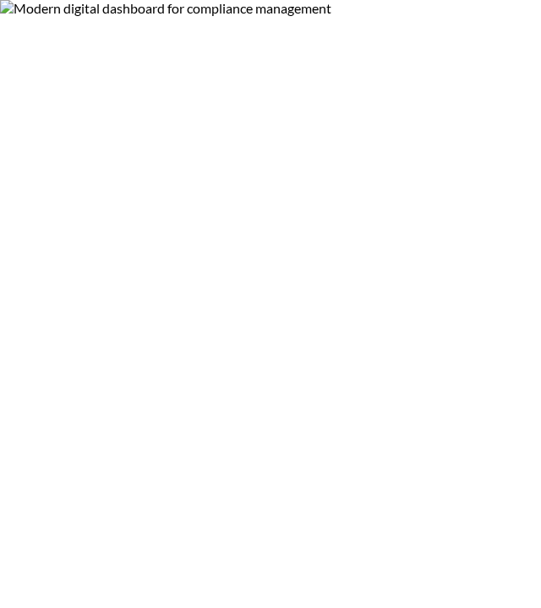

DIGITAL WBS & AI
Dunia 2026 menuntut sistem yang lebih cerdas. Implementasi digital kini menyertakan:
AI Case Scoring: Menentukan prioritas investigasi secara otomatis.
End-to-End Encryption: Menjamin keamanan data tingkat tinggi.
Audit Trail: Mencatat setiap akses investigasi guna mencegah intervensi.
Rubai Ahmad arkurniawann00@gmail.com | 081999197400

Slide 34


UPDATE REGULASI 2026
UU No. 1 / 2026
Lembaga Perlindungan
Mempertegas perlindungan hukum bagi pelapor tindak pidana korporasi. Karyawan yang melapor dilindungi dari tuntutan pencemaran nama baik oleh perusahaan.
Sistem WBS internal wajib dapat dihubungkan dengan skema perlindungan saksi resmi dari negara (LPSK) jika risiko fisik terdeteksi.
Rubai Ahmad arkurniawann00@gmail.com | 081999197400

Slide 35
?
Question & Answer
Rubai Ahmad arkurniawann00@gmail.com | 081999197400

Slide 36
SESI 8: LBUDAYA INTEGRITAS
Strategi Integrity Branding & Psikologi Kepatuhan Berbasis Klausal 7.3 ISO 37001
Rubai Ahmad arkurniawann00@gmail.com | 081999197400

Slide 37



KEPATUHAN VS INTEGRITAS
Kepatuhan (Compliance)
Integritas (Integrity)
Motivasi: Takut akan hukuman atau sanksi.
Motivasi: Bangga pada nilai dan karakter diri.
Sifat: Reaktif terhadap aturan luar.
Sifat: Proaktif dari keyakinan dalam diri.
Dampak: Berhenti saat tidak ada pengawasan (The Watchman Effect).
Dampak: Melekat selamanya, dengan atau tanpa pengawasan.
Rubai Ahmad arkurniawann00@gmail.com | 081999197400

Slide 38


PSIKOLOGI KEPATUHAN
Etika Perilaku (Behavioral Ethics)
Manusia cenderung melakukan penyimpangan ketika mereka melakukan rasionalisasi (misal: "semua orang juga melakukannya").
Tenaga ahli harus membangun lingkungan di mana perilaku etis menjadi pilihan termudah secara kognitif melalui penguatan sosial.
Rubai Ahmad arkurniawann00@gmail.com | 081999197400

Slide 39

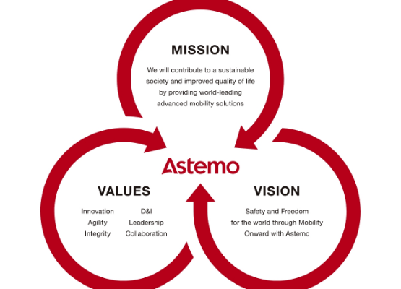
INTEGRITY BRANDING
Internal Marketing
Gunakan teknik branding untuk mempromosikan nilai integritas layaknya sebuah produk premium:
Slogan Kreatif: "Tolak dengan Bangga".
Visual Campaign: Poster testimoni "Integrity Heroes".
Value Alignment: Menghubungkan integritas dengan kebahagiaan keluarga di rumah.
Rubai Ahmad arkurniawann00@gmail.com | 081999197400

Slide 40
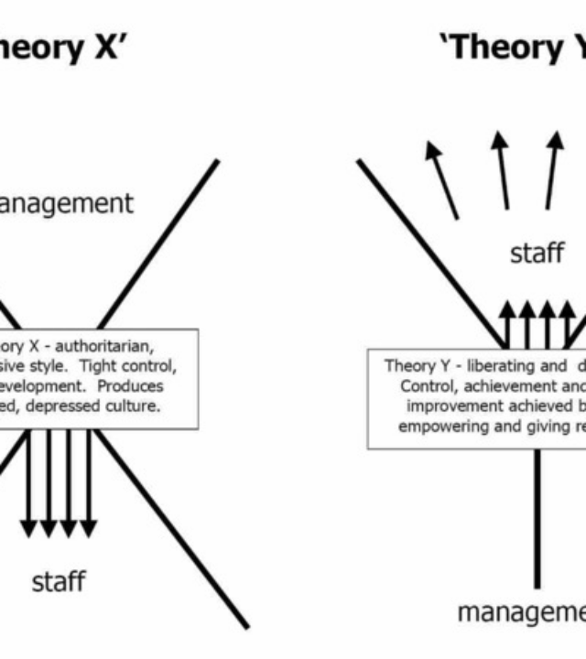
STRATEGI NUDGING
Nudge (Sentuhan Halus): Teknik mendorong perilaku etis tanpa melarang atau memaksa secara kasar.
Point of Decision: Pasang pengingat anti-suap tepat di ruang lobi vendor.
Pre-commitment: Meminta tanda tangan pakta integritas **sebelum** proses tender dimulai.
Social Proof: Menampilkan data departemen yang 100% bersih dari gratifikasi.
Rubai Ahmad arkurniawann00@gmail.com | 081999197400

Slide 41





3 PILAR BUDAYA ORGANIK
Kepercayaan (Trust)
Kebanggaan (Pride)
Keamanan (Safety)
Memastikan setiap karyawan merasa bangga bekerja di perusahaan yang dikenal bersih.
Menciptakan rasa aman secara psikologis untuk menolak suap dan melaporkan pelanggaran.
Membangun keyakinan bahwa sistem manajemen adil bagi semua, dari staf hingga direksi.
Rubai Ahmad arkurniawann00@gmail.com | 081999197400

Slide 42
TEKNIK INTERNALISASI (KLAUSUL 7.3)
Dialog Dua Arah: Ganti ceramah satu arah dengan diskusi kelompok mengenai dilema etika nyata di lapangan.
Gamifikasi: Gunakan kuis interaktif atau aplikasi berhadiah untuk menguji pemahaman kebijakan gratifikasi 2026.
Pesan Keluarga: Libatkan sisi emosional dengan pengingat bahwa "Keluarga menanti rezeki yang halal di rumah."
Role Modeling: Memastikan manajemen puncak terlibat aktif dalam sesi pelatihan bersama staf.
Rubai Ahmad arkurniawann00@gmail.com | 081999197400

Slide 43
INSENTIF & PENGAKUAN INTEGRITAS
Kategori Reward | Bentuk Apresiasi | Tujuan
Integritas Hero | Sertifikat & Pengakuan dalam Rapat Umum. | Membangun kebanggaan (Pride).
Unit Kerja Terbersih | Gelar "Department of the Year". | Mendorong kompetisi etika yang sehat.
KPI Integritas | Bobot nilai dalam evaluasi kenaikan jabatan. | Menjadikan etika sebagai syarat karier.
Special Recognition | Pelaporan penolakan suap tercepat & terjelas. | Memperkuat sistem Safe Harbor 2026.
Rubai Ahmad arkurniawann00@gmail.com | 081999197400

Slide 44


BUDAYA MANDIRI
Self-Sustaining Integrity
"Budaya sejati adalah ketika integritas menjadi DNA yang diwariskan dari satu generasi karyawan ke generasi berikutnya secara organik."
Rubai Ahmad arkurniawann00@gmail.com | 081999197400

Slide 45
?
Question & Answer
Rubai Ahmad arkurniawann00@gmail.com | 081999197400

Slide 46
SESI 9: CLOSING & ACTION PLAN
Rencana Implementasi Sistem Manajemen Anti Penyuapan
Rubai Ahmad arkurniawann00@gmail.com | 081999197400

Slide 47



MISI TENAGA AHLI ABMS
Internalize
Menjadi agen perubahan yang menyebarkan nilai integritas di unit kerja masing-masing tanpa menunggu perintah.
Operationalize
Memastikan setiap kontrol teknis (DD, Kontrak, & Reporting) dijalankan secara disiplin setiap hari.
Rubai Ahmad arkurniawann00@gmail.com | 081999197400

Slide 48
TARGET: 30 HARI PERTAMA
30
Hari Rencana Aksi Nyata
Tanpa rencana aksi, 90% pengetahuan akan hilang dalam seminggu. Kita akan menyusun Quick Wins yang bisa segera diterapkan.
Goal: Memperbarui satu prosedur operasional atau satu kanal pelaporan di departemen Anda.
Rubai Ahmad arkurniawann00@gmail.com | 081999197400

Slide 49
TEMPLATE: INDIVIDUAL ACTION PLAN
Minggu Ke- | Aktivitas Utama (Implementasi ISO 37001) | Output
Minggu 1 | Sosialisasi Kebijakan Anti-Suap & Parameter 2026 ke tim internal. | Absensi & Foto
Minggu 2 | Gap Analysis: Cek ketersediaan Klausul Anti-Suap di kontrak vendor. | Daftar Kontrak
Minggu 3 | Update Risk Register unit kerja berdasarkan "Zona Merah" terbaru. | Risk Map Rev.1
Minggu 4 | Uji coba internal sistem pelaporan penolakan gratifikasi (WBS). | Laporan Simulasi
Rubai Ahmad arkurniawann00@gmail.com | 081999197400

Slide 50






KUNCI KEBERHASILAN IMPLEMENTASI
Kolaborasi
Dokumentasi
Konsistensi
FKAP tidak bisa bekerja sendiri. Implementasi butuh dukungan penuh dari pemilik proses (Process Owner).
Ingat: "Apa yang tidak didokumentasikan, tidak pernah dilakukan" di mata auditor dan hukum.
Integritas bukan aksi sekali jadi, melainkan kebiasaan yang diulang-ulang setiap hari.
Rubai Ahmad arkurniawann00@gmail.com | 081999197400

Slide 51

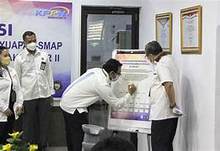

KOMITMEN BERSAMA
Integritas: Nilai Jual Utama
Di tahun 2026, perusahaan yang bersih adalah perusahaan yang paling kompetitif.
"Bersama kita bangun organisasi yang tidak hanya sukses secara finansial, tapi juga terhormat secara etika."
Rubai Ahmad arkurniawann00@gmail.com | 081999197400

Slide 52

SESI 10: RENCANA AKSI NYATA
Minggu 2
Minggu 4
Audit Gap: Vetting & Klausul Kontrak.
Simulasi WBS & Pelaporan Penolakan.
Minggu 1
Minggu 3
Internalisasi Kebijakan 2026 ke unit kerja.
Pembaruan Risk Register (Zona Merah).
Rubai Ahmad arkurniawann00@gmail.com | 081999197400

Slide 53
?
Question & Answer

Slide 54
SESI 10: SUMMARY ANTI BRIBERY MANAGEMENT SYSTEM
Operasional Pelaporan & Tranformasi Budaya
Rubai Ahmad arkurniawann00@gmail.com | 081999197400

Slide 55







KEY TAKEAWAYS: SESI 6 - 8
Sesi 6: Operasional
Sesi 7: WBS
Sesi 8: Budaya
Vetting vendor, verifikasi BO, dan pengetatan kontrol finansial sebagai perisai teknis organisasi.
Membangun saluran lapor aman dengan jaminan mutlak non-retaliasi sesuai mandat UU 1/2026.
Menggeser "Harus Patuh" menjadi "Bangga Berintegritas" melalui strategi Nudging & Branding.
Rubai Ahmad arkurniawann00@gmail.com | 081999197400

Slide 56
SUMMARY MATRIKS KLAUSUL 4 - 10
Kelompok Klausul | Fokus Utama Tenaga Ahli
Klausul 4 - 5 | Konteks Organisasi, Leadership, & Mandat FKAP Independen.
Klausul 6 - 7 | Bribery Risk Assessment & Penyediaan Sumber Daya (Kompetensi).
Klausul 8 | Pengendalian Operasional, Due Diligence, & Kontrak Anti-Suap.
Klausul 9 - 10 | Audit Internal, Tinjauan Manajemen, & Perbaikan Berkelanjutan.
Rubai Ahmad arkurniawann00@gmail.com | 081999197400

Slide 57

PARAMETER KEPATUHAN 2026
1.5M
Batas Wajar Baru (PerKPK 1/2026)
Paradigma MANDATORY REFUSAL: Tolak suap di tempat, dokumentasikan, dan lapor sebagai bukti Safe Harbor bagi korporasi.
Reminder: UU No. 1 / 2026 mempertegas denda kategori VIII bagi pembiaran pidana korporasi.
Rubai Ahmad arkurniawann00@gmail.com | 081999197400

Slide 58
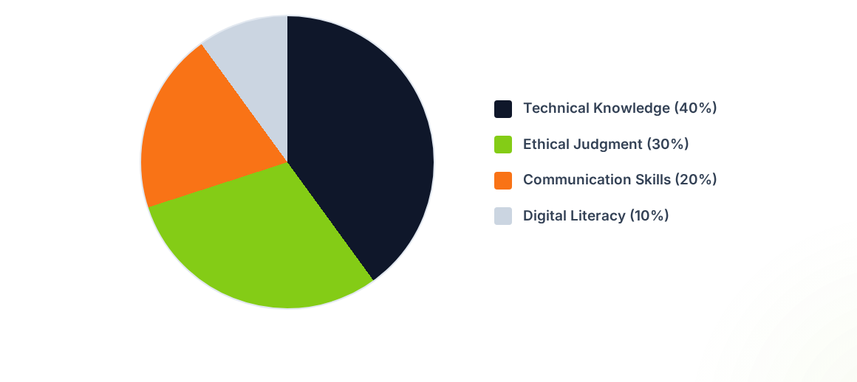
FOKUS KOMPETENSI TENAGA AHLI
Distribusi bobot pemahaman yang diuji dalam Post-Test Final.
Rubai Ahmad arkurniawann00@gmail.com | 081999197400

Slide 59
POST-TEST AKHIR
Uji Pemahaman Mandiri & Analisis Kasus.
Rubai Ahmad arkurniawann00@gmail.com | 081999197400

